Slide 1
数据结构 第十二讲
红黑树、KD树、散列
丁贵广
清华大学软件学院

Slide 2
回顾：AVL树平衡化旋转
g
g
g
g
p
T₃
T₀
p
p
T₃
T₀
p
v
T₂
T₁
v
T₀
v
v
T₃
T₀
T₁
T₂
T₃
T₁
T₂
T₁
T₂
单步调整完成
单步调整完成
第一步
调整
第一步
调整
g
g
p
p
v
T₃
T₀
v
v
g
g
v
p
T₂
p
T₁
T₀
T₁
T₂
T₃
T₀
T₁
T₂
T₃
T₀
T₁
T₂
T₃

Slide 3
回顾：AVL树平衡化旋转
g
g
g
g
p
T₃
T₀
p
p
T₃
T₀
p
v
T₂
T₁
v
T₀
v
v
T₃
T₀
T₁
T₂
T₃
T₁
T₂
T₁
T₂
单步调整完成
单步调整完成
第二步
调整
第二步
调整
p
p
v
v
v
g
g
v
p
g
g
p
T₀
T₁
T₂
T₃
T₀
T₁
T₂
T₃
T₀
T₁
T₂
T₃
T₀
T₁
T₂
T₃

Slide 4
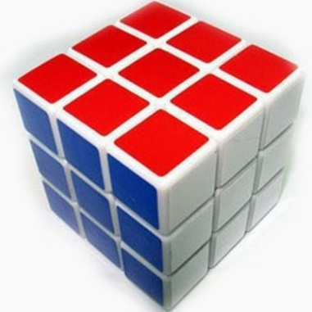
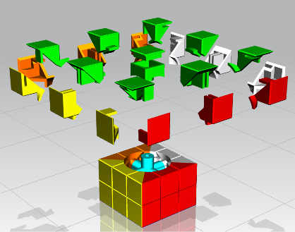
回顾：AVL树 3+4 组装
统一重平衡算法：四类情况最后都得到如下结果
b
a
c
T₀
T₁
T₂
T₃
旋转变换
繁琐，需记规则
直接拆分组装
中序遍历为：T₀,a,T₁,b,T₂,c,T₃
确定g,p,v节点与a,b,c的对应关系；

Slide 5
回顾：AVL树 删 除
节点删除实例
1
M
-1
-1
E
P
-1
-1
1
1
C
J
N
R
1
0
1
0
0
1
-1
B
D
H
K
O
Q
T
0
1
0
0
0
A
G
I
L
S
0
F
树的初始状态

Slide 6
回顾：AVL树 删 除
节点删除实例
1
M
-1
-1
E
P
O
-1
-1
1
1
C
J
N
R
1
0
1
0
0
1
-1
B
D
H
K
O
Q
T
0
1
0
0
0
A
G
I
L
S
0
F
删除节点P，用P的中序直接前驱O替代，进而删除O

Slide 7
回顾：AVL树 删 除
节点删除实例
1
M
-1
E
P
-2
O
0
-1
1
1
C
J
N
R
1
0
1
0
1
-1
B
D
H
K
Q
T
0
1
0
0
0
A
G
I
L
S
0
F
O节点最小失衡子树根，R为其最大高度孩子，
T为R的最大高度孩子，QRT构成做单旋转

Slide 8
回顾：AVL树 删 除
节点删除实例
单次调整（4种可能的旋转平衡，或一次3+4组装调整）完后，可能会产生新的不平衡
g
2
M
-1
E
P
0
p
R
0
1
1
1
C
J
v
O
T
1
0
1
0
0
0
-1
B
D
H
K
N
Q
S
0
1
0
0
T₃
A
G
I
L
T₂
T₀
0
F
调整后M的右子树高度减少1，与左子树高度变为2，需要继续调整节点M
T₁

Slide 9
回顾：AVL树 删 除
节点删除实例
0
2
M
J
-1
0
-1
0
M
P
E
R
0
1
1
1
C
J
O
T
1
0
1
0
0
0
-1
B
D
H
K
N
Q
S
0
1
0
0
T₃
A
G
I
L
T₂
T₀
0
F
T₁

Slide 10
回顾：AVL树 删 除
节点删除的特性
删除点的父节点就可能出现非平衡情况
由于删除后的调整导致最小非平衡子树根节点的高度降低1，因而可能会在更高的父节点产生新的不衡
在某子树调整完后，需要迭代地从下往上检查该子树的祖先，如发现新的非平衡子树，则迭代调整
复杂度分析: 重平衡节点都是x的祖先，因此最多O(logn)次重平衡（旋转或重构），总体复杂度O(logn)
可否实现任何一次动态操作（插入和删除），引起的拓扑结构变化量（旋转或重构操作）不致超过O(1)？
AVL树插入删除演示：https://cs.usfca.edu/~galles/visualization/AVLtree.html

Slide 11
红黑树：背景
背景与目标
任何一次动态操作（插入和删除），引起的结构变化量不致超过O(1)
13
任意节点非红即黑
8
17
1
11
15
25
NIL
6
NIL
NIL
NIL
NIL
22
27
NIL
NIL
NIL
NIL
NIL
NIL

Slide 12
红黑树：背景
背景与目标
任何一次动态操作（插入和删除），引起的结构变化量不致超过O(1)
1972年由Rudolf Bayer发明的，当时被称为平衡二叉B树
1978年被Leo J. Guibas 和 Robert Sedgewick 修改为如今的“红黑树“
它虽然是复杂的，但它的最坏情况运行时间也是非常良好的，并且在实践中是高效的
它的统计性能要优于AVL树。因此，红黑树在很多地方都有应用。在C++ STL中，很多部分(包括set, multiset, map, multimap)应用了红黑树的变体

Slide 13
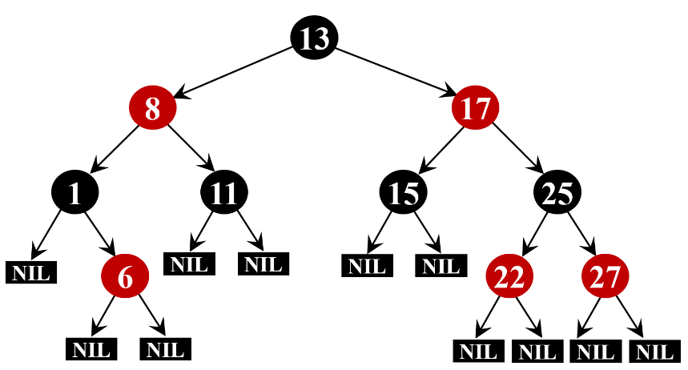
红黑树：特性
定义与条件
根节点为黑色
外部节点NIL均为黑色
其余节点若为红色，其父节点和孩子为黑
从任一外部节点到根节点沿途，经过的黑节点数目一样
任一从根到外部节点的通路，不存在相邻的两个红节点。推知，所经过的黑节点个数必然大于等于红节点
黑深度
除去根节点，沿途所经过黑节点（包括外部节点）总数称为该节点黑深度；根节点黑深度为0
黑高度
除去外部节点，沿途所经过黑节点总数称为该节点黑高度；外部节点黑高度为0，根节点黑高度为全树黑高度
黑深度=黑高度=2

Slide 14
红黑树：等价性
提升变换
自顶向下，每遇一个红节点，都将其对应子树整体提升一层，从而与父节点（必为黑）对齐，二者联边调整为横向
每棵红黑树等价于一棵(2,4)树，前者节点对应后者关键码
通往红节点的边对B-树高度无贡献，在图中为虚线
D
D
B
B
D
B
B
F
E
A
C
A
C
E
A
C
A
C
E
G
B
B
D
B
D
B
D
F
A
C
A
C
E
A
C
E
A
C
E
G

Slide 15
红黑树：等价性
提升变换
转换后的(2,4)树每个节点应包含且仅包含一个黑关键码
红色关键码不超过两个
若有两红色关键码，必有黑色关键码居中
13
8
13
17
8
17
1
6
11
15
22
25
27
1
11
15
25
N
N
N
N
N
N
N
N
N
N
N
4阶B-树((2,4)树)
NIL
6
NIL
NIL
NIL
NIL
22
27
8
13
17
NIL
NIL
NIL
NIL
NIL
NIL
1
6
11
15
22
25
27
N
N
N
N
N
N
N
N
N
N
N

Slide 16
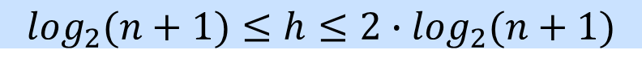
红黑树：平衡性
平衡性
由B-树特性，红黑树的黑高度是平衡的，但计入红节点后，整体的高度还是平衡的吗？
可以证明红黑树高度h满足
左边公式显然成立
若黑树高为H，则根据B-树的高度结论有
另一方面，任一通路不包含相邻的红节点，故
$$\log_{2}(n+1)≤h≤2∙\log_{2}(n+1)$$
$H≤1+\log_{\left\lceil \frac{4}{2}\right\rceil }\left\lfloor \frac{n+1}{2}\right\rfloor ≤1+\log_{2}(\frac{n+1}{2})$ $≤\log_{2}(n+1)$
$$h≤2H≤2{∙log}_{2}(n+1)$$
红黑树的适度平衡标准进一步放宽（相比于AVL树），节点左右子树高度不超过两倍，降低动态调整成本

Slide 17
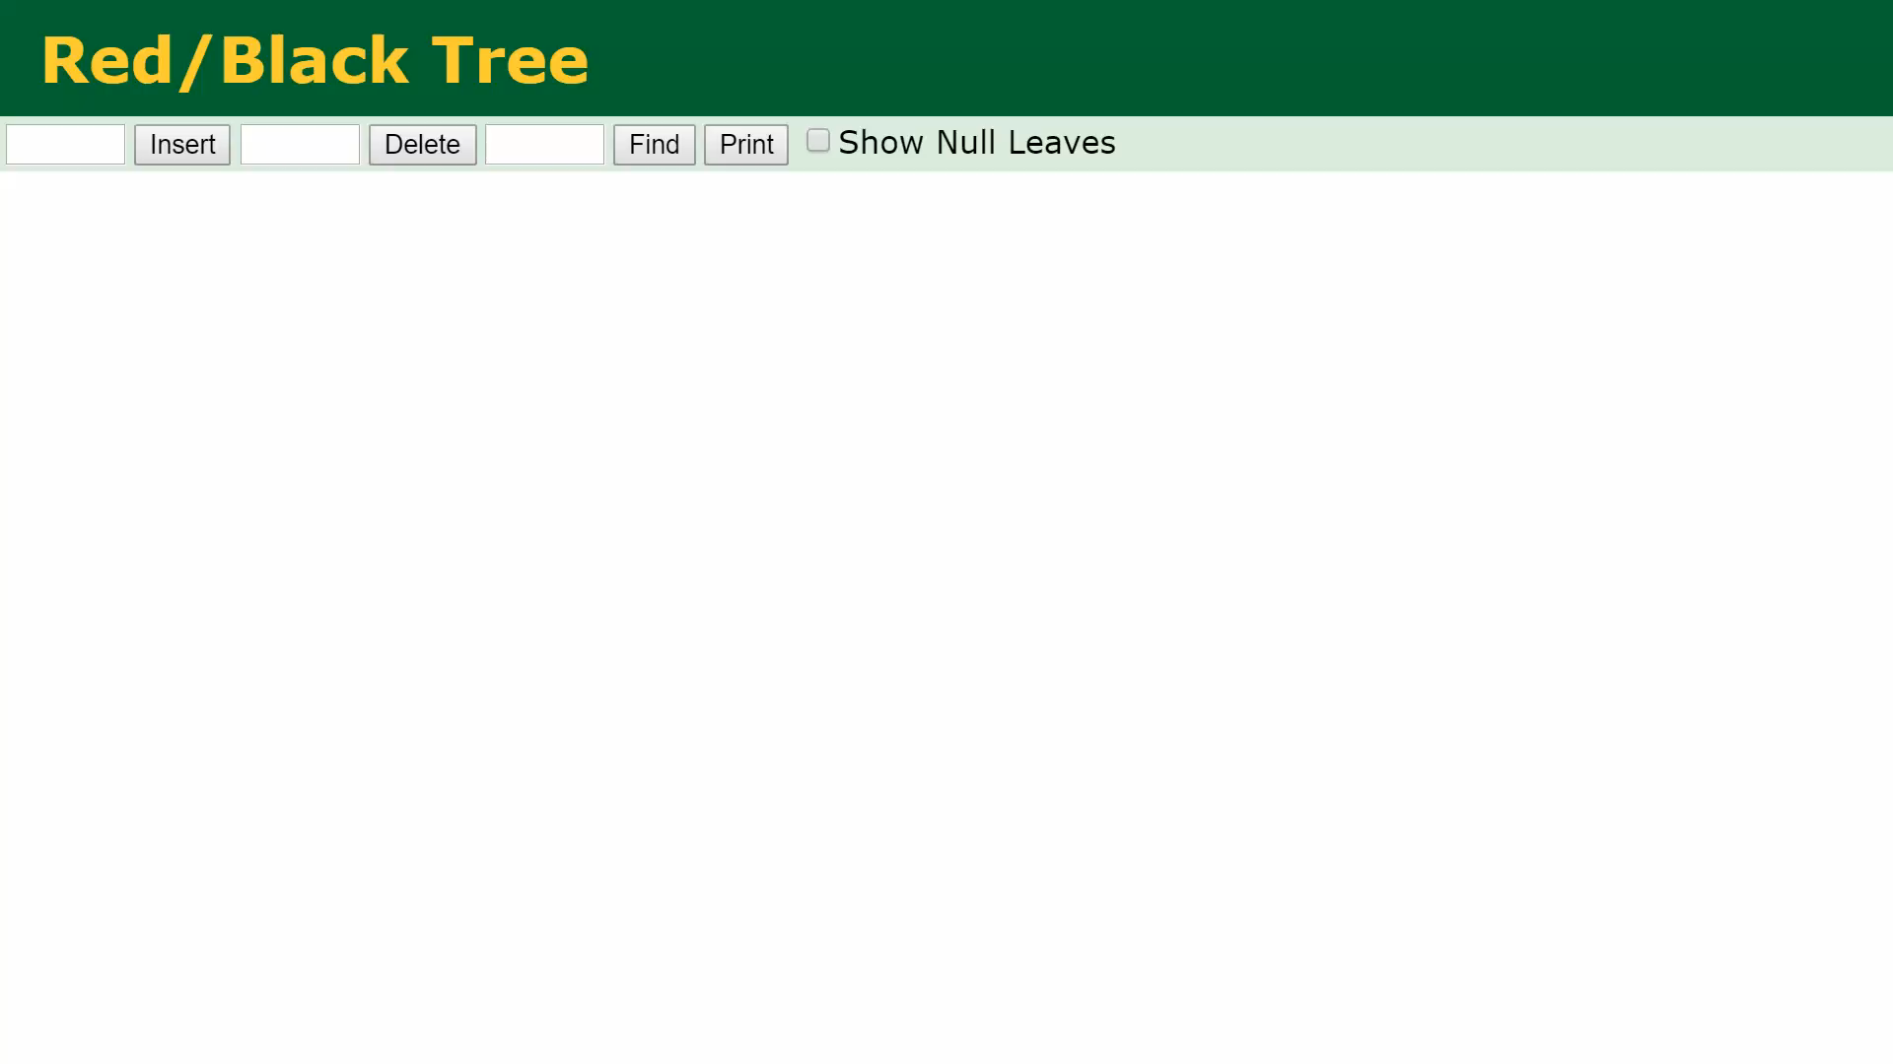
红黑树：节点插入
节点插入演示
https://cs.usfca.edu/~galles/visualization/RedBlack.html

Slide 18
红黑树：节点插入
节点插入
首先调用search在树中查找关键码，若查找成功返回false
否则，在查找终止位置x处创建节点，并为它染成红色
红黑树的4条准则仅有3可能不满足，即新入的红节点的父亲也为红色，此时需解决双红缺陷，调用SolveDoubleRed()
找出节点x的父节点p，祖父节点g，叔父节点u，视u的颜色，分情况进行双红缺陷处理
template <typename T> BinNodePosi(T) RedBlack<T>::insert (const T& e){//将e插入红黑树
BinNodePosi(T) & x = search (e); if (x) return x; //确认目标不存在（留意对_hot的设置）
x = new BinNode<T> (e, _hot, NULL, NULL, -1); _size++; //创建红节点x：以_hot为父，黑高度-1
solveDoubleRed ( x ); return x ? x : _hot->parent; //经双红修正后，即可返回
} //无论e是否存在于原树中，返回时总有x->data == e
BinNode ( T e, BinNodePosi(T) p = NULL, BinNodePosi(T) lc = NULL, BinNodePosi(T) rc = NULL, int h = 0, int l = 1, RBColor c = RB_RED ) :
data (e), parent (p), lc (lc), rc (rc), height (h), npl (l), color (c) { }

Slide 19
红黑树：节点插入
双红修正（RR-1）
按双红假设，父节点p为红，祖父g必为黑，因g为内部节点，其必有另一孩子u(可能为外部节点)，若u为黑色
由路径所经过黑节点数目相等，推知T₀,T₁,T₂根节点都为黑
g
b
g
右单旋p,g
颜色对调
双旋
g,x
颜色对调
p
T₃
p
T₃
u
a
c
u
x
T₂
T₀
T₀
x
T₁
T₂
T₃
T₀
T₁
T₁
T₂
x
p
g
a
b
c
p
x
g
u
T₀
T₁
T₂
u
u

Slide 20
红黑树：节点插入
双红修正（RR-2）
若u为红色，u的左右孩子非空且根节点为黑色
T₀,T₁,T₂,T₃,T₄ 的根节点都为黑
局部调整仅需进行颜色更改
g
g
p,u颜色转黑，g颜色转红
p
u
p
u
x
T₂
T₃
T₄
x
T₂
T₃
T₄
T₀
T₁
T₀
T₁
g
x
p
g
u
g转红并上溢
x
p
u
T₀
T₁
T₂
T₃
T₄

Slide 21
红黑树：节点插入
双红修正（RR-2）
若u为红色，u的左右孩子非空且根节点为黑色
T₀,T₁,T₂,T₃,T₄ 的根节点都为黑
局部调整仅需进行颜色更改
g
p,u颜色转黑，g颜色转红
g
p
u
p
u
T₀
x
T₃
T₄
T₀
x
T₃
T₄
T₁
T₂
T₁
T₂
g
p
x
g
u
p
x
u
g转红并上溢
T₀
T₁
T₂
T₃
T₄

Slide 22
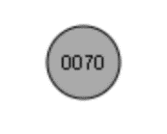
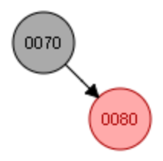
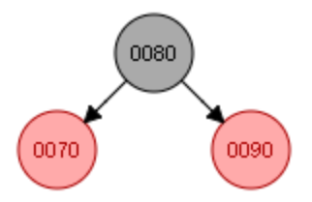
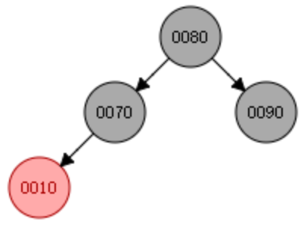
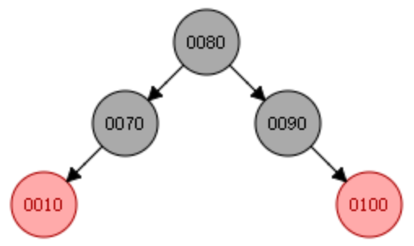
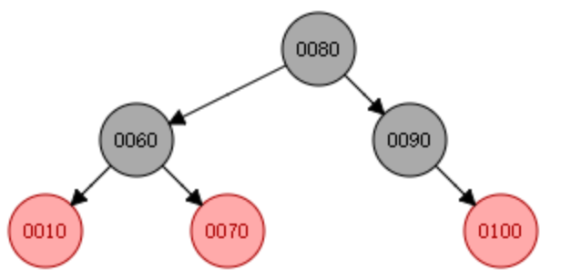
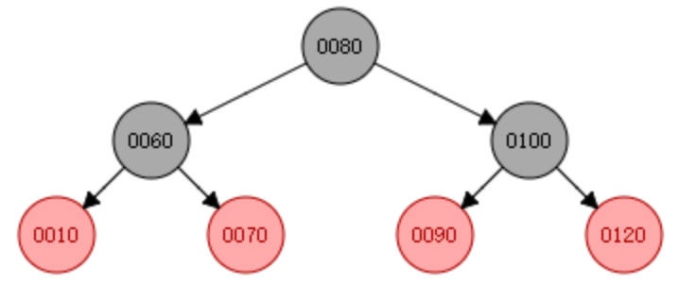
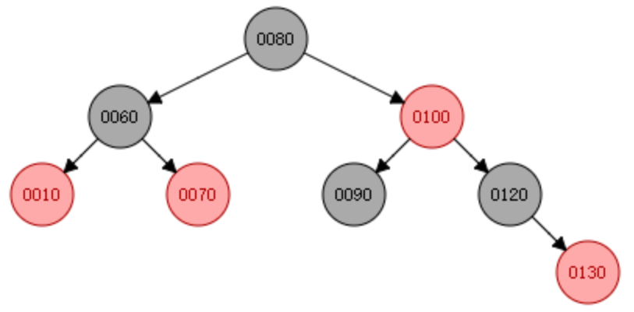
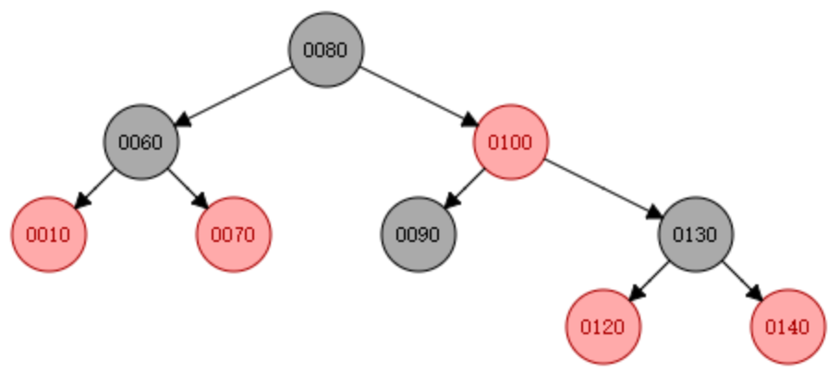
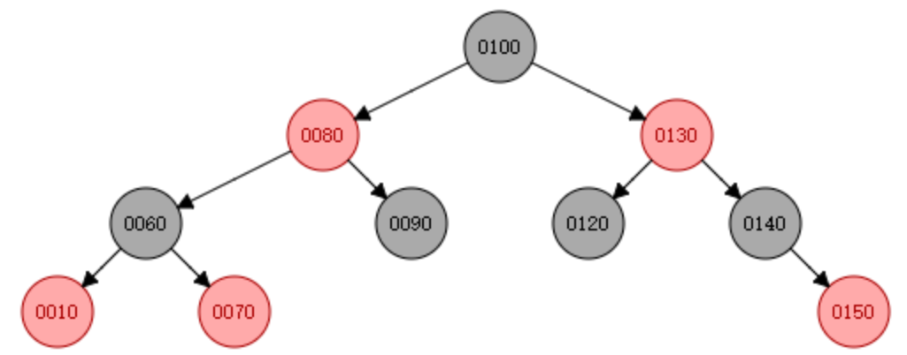
红黑树：节点插入
节点插入验证
按顺序插入节点 70,80,90,10,100,60,120,130,140,150
RR-2
RR-1
RR-1
RR-2
RR-1
RR-2 + RR-1

Slide 23
红黑树：节点插入
双红修正复杂度
虽然情况2会上升而迭代调整，但调整仅涉及颜色转变
一旦进入RR-1，则只需1~2次旋转调整，即可终止整个调整过程
需要的拓扑调整次数为常数复杂度
u->color==B?
Y
N
zag+zig
recoloring
done
recoloring
情况 |  | #旋转 | #染色 | 单轮修正之后
RR-1 | u为黑 | 1~2 | 2 | 调整随即完成
RR-2 | u为红 | 0 | 3 | 或再次双红但必上升两层

Slide 24
红黑树：节点删除
节点删除
类似节点插入，需解决双黑缺陷，分四种情况，参考教材对应章节
情况 |  | #旋转 | #染色 | 单轮修正之后
BB-1 | 黑s有红子t | 1~2 | 3 | 调整随即完成
BB-2-R | 黑s无红子t, p红 | 0 | 2 | 调整随即完成
BB-2-B | 黑s无红子t, p黑 | 0 | 1 | 必然再次双黑，但将上升一层
BB-3 | 红s | 1 | 2 | 转为BB-1或BB-2-R
一旦某步迭代中做过节点的旋转调整，整个修复过程便会随即完成，因此与双红修正一样，
双黑修正的整个过程也仅涉及常数次的拓扑结构调整

Slide 25
总结
二叉搜索树
平衡二叉搜索树
AVL树、伸展树
B树
红黑树

Slide 26
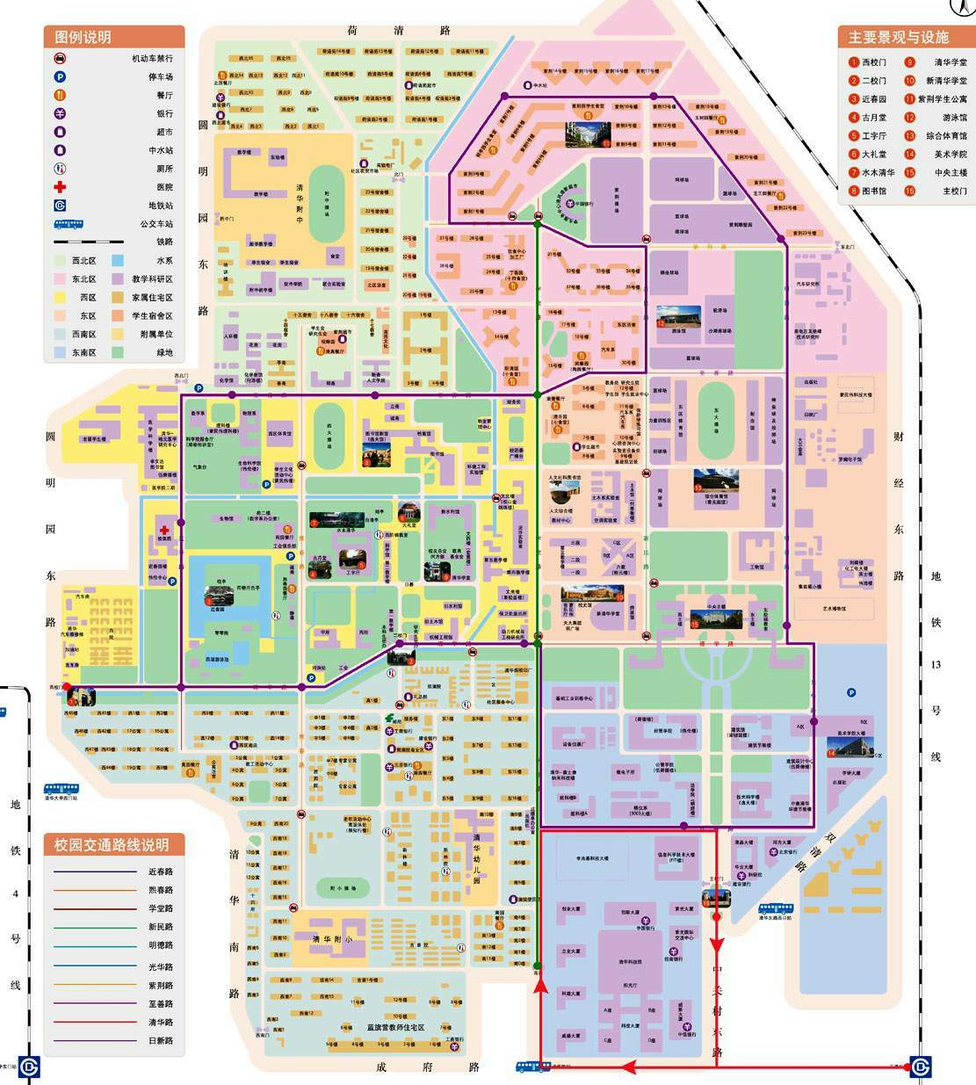
kd-tree
kd-tree：一种平衡二叉树、一种二叉空间分割树(BSP)、 一种高维几何搜索的数据结构（J.L.Bentley 1975年发明）
目的：范围查询
找出身高在[a,b]区间，年龄在[c,d]区间，工资在[e,f]区间的员工
工资
年龄
距离15号楼150米以内有哪些食堂
？
d
f
距离中央主楼最近的食堂是哪个？
e
c
身高
a
b
高维数据的两类查找问题：
1）与某个点最近的r个点；2）在某个范围区间内的所有点

Slide 27
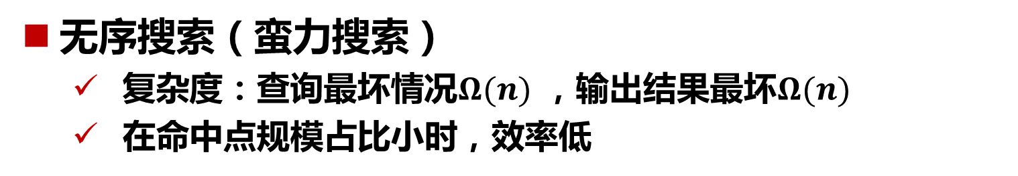
一维范围查询
x₁
查询范围[x₁,x₂]
x₂
0
1
…
…
n-1
无序搜索（蛮力搜索）
复杂度：查询最坏情况$Ω(n)$ ，输出结果最坏$Ω(n)$
在命中点规模占比小时，效率低
有序向量搜索
花费O(nlogn)组织有序向量
先花O(logn)时间找到不大于x₂的最大点，然后依次向左遍历，整体复杂度O(r+logn)，r为命中点数目
多次查询、命中占比小时效率高
复杂度与目标规模有关，为输出敏感算法

Slide 28
二维范围查询
二维查找范围描述为$R=[x_{1},x_{2}]×[y_{1},y_{2}]$
salary
y₂
c
g
b
i
f
a
e
y₁
d
h
x₁
x₂
age
有序向量的二分查找对该问题无能为力

Slide 29
一维范围查询
平衡二叉搜索树
O(nlogn)时间组织以下平衡二叉搜索树
内部节点为其左子树的最大值
关键码可重复，要求查找终止于叶子节点
每个节点处只需做一次比较
15
31
15
7
24
3
12
20
27
0
4
9
14
17
22
25
29
0
3
4
7
9
12
14
15
17
20
22
24
25
27
29
31

Slide 30
一维范围查询
查询算法
假设查询范围[1,23]
第一步：分别查找区间的两端节点1和23，获得两条路径
第二步：找到两条路径的最低共同祖先 LCA(3,24)=15
1
23
15
15
7
24
3
12
20
27
0
4
9
14
17
22
25
29
0
3
4
7
9
12
14
15
17
20
22
24
25
27
29
31

Slide 31
一维范围查询
查询算法
假设查询范围[1,23]
第一步：分别查找区间的两端节点1和23，获得两条路径
第二步：找到两条路径的最低共同祖先 LCA(3,24)=15
第三步：从LCA开始重走两条路径，左边路径对所有左转过程，遍历输出对应的右子树；右边路径对所有右转过程，遍历输出对应的左子树
输出：
9,12,14,15,
4,7,
3,
17,20,
22
1
23
15
15
7
24
3
12
20
27
0
4
9
14
17
22
25
29
0
3
4
7
9
12
14
15
17
20
22
24
25
27
29
31

Slide 32
一维范围查询
查询算法复杂度分析
假设查询范围[1,23]
第一步：两条路径查找各自不会超过log(n)
第二步：不超过log(n)，可结合步骤1
第三步：重走不超过log(n)，输出复杂度取决于命中数量r
复杂度： O(r+logn)
输出：
9,12,14,15,
4,7,
3,
17,20,
22
如何推广到二维及高维范围查询？
15
15
7
24
3
12
20
27
0
4
9
14
17
22
25
29
0
3
4
7
9
12
14
15
17
20
22
24
25
27
29
31
1
23

Slide 33
2d-树
2d-树的构造
核心思想：每次选取一个维度进行划分
点深度为偶（奇）时，则沿垂直（水平）方向切分
如何保证每次划分尽量居中？
每次切分都在中位点（对应坐标居中点），保证全树不高于O(logn)

Slide 34
2d-树
2d-树构造实例（示例代码方法）
A
A
D
D
F
F
C
C
B
B
E
E
G
G
|
—
C
—
|
B
|
F
|
|
NULL
G
NULL
NULL
A
NULL
NULL
E
NULL
NULL
D
NULL

Slide 35
2d-树
2d-树的实现
TreeNode* m_pRoot
struct Coordinate{
double m_vector[2]; // 点的坐标
}
m_data
m_vector
m_dimension
struct PointStruct : public Coordinate{
char m_data;
// 点数据的类型
}
m_pLeft
m_pRight
m_data
m_vector
m_data
m_vector
struct TreeNode : public PointStruct{
int m_dimesion;
// 0为x方向划分，1为y方向划分
TreeNode* m_pLeftChild; // 左孩子
TreeNode* m_pRightChild; // 右孩子
}
m_dimension
m_dimension
m_pLeft
m_pRight
m_pLeft
m_pRight
struct KdTree{
TreeNode* m_pRoot;
}
struct RecArea{
// 存放矩形区域左下和右上坐标
Coordinate m_minCoor;
Coordinate m_maxCoor;
}

Slide 36
2d-树
2d-树构造实现
TreeNode* KdTree::buildTree(std::vector<PointStruct>& pList, int d)
{ // 在深度为d的层次，构造一棵对应于（子）集合pointList（pL)的(子）2d-树
if (pList.empty()) return NULL;
int dimension = d % 2; // 确定划分方向
PointStruct medianP = findMedialPoint(dimension, pList);
// 确定中位点
std::vector<PointStruct> pListLeft, pListRight; // 左右子树的点集
for (int i = 0; i < pList.size(); i++)
if (medianP.isBigger(dimension, pList[i]) //点的dimension轴坐标小于中位点
pListLeft.push_back(pList[i]); // 归入左子树
else if (medianP.isSmaller(dimension, pList[i])) // 轴坐标小于中位点
pListRight.push_back(pList[i]); // 归入右子树
else if (! medianP.isEqual(pList[i])) // 多个点落在中位线的情况
pListRight.push_back(pList[i]); // 除了中位点外其它归入右子树
TreeNode* pTreeNode = new TreeNode(mediaP); //创建子树根,复制节点数据为mediaP
pTreeNode->m_pLeft = buildTree(pListLeft, d + 1); // 深度d+1构建左子树
pTreeNode->m_pRight = buildTree(pListRight, d + 1); // 深度d+1构建右子树
pTreeNode->m_dimesion = dimension; // 设置节点的分割轴方向
return pTreeNode;
}

Slide 37
2d-树
2d-树的范围查询（代码方法）
给定目标搜索区域R与节点矩形区域v
判断R是否与节点所对应的元素形成的分割线(无限长)是否相交
若不相交，则可对应减枝相应的左子树或右子树
若相交，则根据相交线划分R为R₁和R₂，递归进入左右子树判断，并判断该节点元素是否在R内（若是输出）
I
A
D
F
减枝！
F
C
C
H
R
减枝！
H
B
J
减枝！
E
G

Slide 38

2d-树
2d-树的范围查询（代码方法）
I
A
D
F
减枝！
F
C
H
R
减枝！
H
B
J
减枝！
E
G
|
—
H
—
|
B
|
|
D
|
G
C
E
NULL
I
—
NULL
—
NULL
—
NULL
NULL
J
A
F
NULL
NULL
NULL
NULL
NULL
NULL

Slide 39
2d-树
2d-树范围查询实现
void KdTree::Search_R(TreeNode* pNode, int d, const RecArea& R, std::vector<PointStruct>& result) //递归搜索R范围内的点，返回于result
{
if (!pNode) return; // 节点为空返回
int dimension = d % 2; // 获得当前分割轴方向
int flag = R.intersect(dimension, *pNode); //判断节点与R交叠情况
if (flag < 0) // 只有左子树相交的情况
Search_R(pNode->m_pLeft, d + 1, R, result);
else if (flag > 0) // 只有右子树相交的情况
Search_R(pNode->m_pRight, d + 1, R, result);
else { // 左右子树都相交的情况
RecArea smallerR, biggerR;
R.split(dimension, *pNode, smallerR, biggerR); // 划分区域
Search_R(pNode->m_pLeft, d + 1, smallerR, result);
Search_R(pNode->m_pRight, d + 1, biggerR, result);
// 分别在左右子树搜索，搜索区域划分为小区域
if (area.include(*pNode)) result.push_back(*pNode);
} // 后序遍历判断，节点是否属于R
}

Slide 40
2d-树
最近邻查询基本思想
1. 查询：目标Q从根结点开始，按Q与各个结点的比较结果向下访问Kd-Tree，直至叶结点。
其中Q与结点的比较指的是将Q对应于结点中的k维度上的值与m进行比较，若Q(k) < m，则访问左子树，否则访问右子树。达到叶子结点时，计算Q与叶子结点上保存的数据之间的距离，记录下最小距离对应的数据点，记为当前“最近邻点”P_{min}和最小距离D_{min}。
Notes:
这里“直到叶子节点”和下面的判断条件有时候不能兼容，比如C只有右子树而P在C的左边。这时候应该递归进入C的右子树查询

Slide 41
2d-树
最近邻查询基本思想
2. 回溯（Backtracking）： 为找到离Q更近的“最近邻点”。即判断未被访问过的分支里是否还有离Q更近的点，它们之间的距离小于D_{min}。
如果Q与其父结点下的未被访问过的分支之间的距离小于D_{min}，则认为该分支中存在离P更近的数据，进入该结点，进行（1）步骤一样的查找过程，如果找到更近的数据点，则更新为当前的“最近邻点”P_{min} ，并更新D_{min} 。
如果Q与其父结点下的未被访问过的分支之间的距离大于D_{min} ，则说明该分支内不存在与Q更近的点。
回溯的判断过程是从下往上进行的，直到回溯到根结点时已经不存在与P更近的分支为止。

Slide 42
2d-树
2d-树最近邻查询
将查询数据P从根开始，根据P所在的子树区域，沿节点的对应子树向下遍历到叶子节点，一旦此过程有新的节点与P距离降低，更新最小距离Min
回溯未访问过的，可能更小距离的分支。如P点在查询后落到I叶子节点，产生最小距离Min=Dis(IP)，但在其它未访问子树，如D的左子树内的F节点，存在D(FP)<Min
减枝！
I
min
A
P
图中判断跳进D的E节点分支的条件为：
Min>Dis_y(PD)
D
C
F
P
不可减枝！
min
H
B
J
E
G

Slide 43
2d-树
2d-树的最近邻搜索：查询P的最近邻(例2)
当前最近距离：
Min = Dis(PH)
I
A
Px < Hx 进入H左子树
P
Min
D
C
F
Min
Min
Min > Dis(PB)
Min = Dis(PB)
H
B
J
E
Py > By 进入B右子树
G
Min < Dis(PC)
|
Px < Cx 进入C左子树
—
H
—
|
B
|
|
D
|
Min > Dis(PA)
Min = Dis(PA)
G
C
E
I
—
NULL
—
NULL
—
NULL
NULL
NULL
J
A
F
NULL
NULL
NULL
NULL
NULL
NULL

Slide 44
2d-树
2d-树的最近邻搜索：查询P的最近邻(例2)
减枝！
I
当前最近距离：
A
Min = Dis(PA)
P
Min
D
C
F
Min<Dis_x(PC)
不进入C右子树
H
减枝！
B
Min<Dis_y(PB)
不进入B左子树
J
减枝！
E
G
Min<Dis_x(PH)
不进入H右子树
|
—
H
—
H节点终结
|
B
|
|
D
|
G
C
E
I
—
NULL
—
NULL
—
NULL
NULL
NULL
J
A
F
NULL
NULL
NULL
NULL
NULL
NULL

Slide 45
2d-树
2d-树的最近邻搜索：查询P的最近邻
当前最近距离：
Min = Dis(PH)
I
A
Px>Hx
进入H右子树
P
D
C
F
Min
Min<Dis(PD)
H
B
Py<Dy
进入D左子树
J
E
G
Min<Dis(PE)
|
Px<Ex
进入E左子树
—
H
—
|
B
|
|
D
|
Min<Dis(PF)
G
C
E
I
—
NULL
—
NULL
—
NULL
NULL
NULL
F左右子树空，回溯
J
A
F
NULL
NULL
NULL
NULL
NULL
NULL

Slide 46
2d-树
2d-树的最近邻搜索：查询P的最近邻
Min = Dis(PH)
当前最近距离：
I
回溯：
A
Min
D
Min<Dis_x(PE)
不进入E的右子树
C
P
F
Min
减枝！
Min>Dis_y(PD)
进入D的右子树
H
B
J
E
Min<Dis(PI)
G
Min>Dis_x(PH)
进入H的左子树
|
Min<Dis(PB)
—
H
—
Py > By
进入B的右子树
|
B
|
|
D
|
G
C
E
I
Min>Dis(PC)
Min=Dis(PC)
—
NULL
—
NULL
—
NULL
NULL
NULL
J
A
F
NULL
NULL
NULL
NULL
NULL
NULL

Slide 47
2d-树
2d-树的最近邻搜索：查询P的最近邻
当前最近距离：
I
Min = Dis(PC)
A
Px>Cx
进入C右子树
为空，返回
Min
D
C
P
F
减枝！
H
Min>Dis_x(PC)
进入C左子树
B
J
减枝！
E
G
Min<Dis(PA)
回溯到B节点
|
H
Min<Dis_y(PB)
不进入B左子树
—
—
|
B
|
|
D
|
G
C
返回H节点终结
—
NULL
E
NULL
NULL
I
NULL
—
NULL
—
J
A
F
NULL
NULL
NULL
NULL
NULL
NULL

Slide 48
2d-树
2d-树最近邻查询实现
void KdTree::recurSearch(TreeNode* pNode, int depth, const Coordinate& point, PointStruct& nearest){
if (!pNode) return;
int dimension = depth % 2;
if (point.distance(*pNode) < point.distance(nearest))
nearest = *pNode;
if (point.isSmaller(dimension, *pNode)){
recurSearch(pNode->m_pLChild, depth + 1, point, nearest);
if (point.distance(nearest) >= point.distance(dimension,*pNode))
recurSearch(pNode->m_pRChild, depth + 1, point, nearest);
}
else{
recurSearch(pNode->m_pRChild, depth + 1, point, nearest);
if (point.distance(nearest) >= point.distance(dimension,*pNode))
recurSearch(pNode->m_pLChild, depth + 1, point, nearest);
}
}
// 查询过程，即递归中的先序遍历，先访问根节点数据
// 分情况进行左右子树的查询与回溯，目标为于左子树则左子树必进入，
右子树视回溯过程的垂直距离
先序遍历，必进入其中一棵子树分支，另一个分支进入与否依垂直距离判断

Slide 49
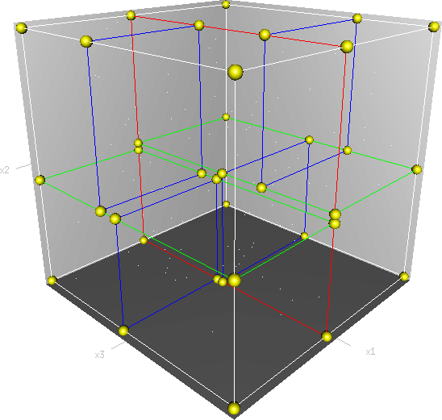
kd-树
kd-树：多维空间数据划分和搜索
维度越高时，搜索效率越差
可用BBF（Best-Bin-First，优先级队列）优化搜索速度
kd-树应用于多维数据处理，如图像的SIFT特征匹配（128维特征）、计算机图形学中的光线跟踪、数据挖掘分类与检索
3d-树（x,y,z 划分）

Slide 50
数据结构 第十二讲
散列
丁贵广
清华大学软件学院

Slide 51
问题的提出
学生信息查询
给定学号，查询学生信息
学号 | 姓名 | 性别 | 班级
2012010518 |  | 男 | 生22
2012011477 |  | 女 | 自25
2012011494 |  | 男 | 自36
2012012118 |  | 男 | 数23
2012012374 |  | 女 | 生22
2013010340 |  | 男 | 水工33
2013011635 |  | 男 | 力3
2013012197 |  | 男 | 物理31
2013012217 |  | 男 | 基科31
2013012235 |  | 男 | 物理32
学号 | 姓名 | 性别 | 班级
2013012620 |  | 女 | 经36
2013013305 |  | 男 | 计科30
2014010513 |  | 男 | 机械43
2014010525 |  | 男 | 机械43
2014010533 |  | 男 | 机械43
2014011971 |  | 女 | 材41
2014012199 |  | 男 | 物理41
2014012474 |  | 女 | 生47
2014013392 |  | 男 | 生医4
2016110057 |  | 男 | 电42

Slide 52
回顾：常规向量（无序）查找
简单操作：构造、析构、求长、判空、判满、获取、更新
重点关注：查找、插入、删除、去重、遍历、判序、排序
顺序查找
template <typename T>
Rank Vector<T>::find (T const& e, Rank lo, Rank hi ) const
// 无序向量的顺序查找：返回最后一个元素e的位置；失败时，返回lo - 1
{ //assert: 0 <= lo < hi <= _size
while ( ( lo < hi-- ) && ( e != _elem[hi] ) );
//从后向前，顺序查找
return hi; //若hi < lo，则意味着失败；否则hi即命中元素的秩
}
scan
hi
lo
e
compared & failed
时间复杂度：最坏O(n)，最好O(1)，平均O(n)

Slide 53
回顾：平衡二叉搜索树查找
二叉搜索树查找
2
3
1
0
search(3)
0
1
3
5
6
7
8
9
10
11
13
14
15
17
18
2
3
1
0
0
1
3
5
6
5
7
6
8
7
9
8
10
9
11
10
13
11
14
13
15
14
17
15
18
insert(4)
4
17
18
insert(4)
0
1
3
5
6
7
8
9
10
11
13
14
15
17
18
5
14
二叉搜索树
从一维空间拓展至二维空间，动态插入删除无需移位
1
7
11
17
0
3
6
8
10
13
15
18
4
从左往右保持有序性

Slide 54
回顾：kd-tree查找
kd-tree：一种平衡二叉树、一种二叉空间分割树(BSP)、 一种高维几何搜索的数据结构（J.L.Bentley 1975年发明）
目的：范围查询
找出身高在[a,b]区间，年龄在[c,d]区间，工资在[e,f]区间的员工
工资
年龄
距离15号楼150米以内有哪些食堂
？
d
f
距离中央主楼最近的食堂是哪个？
e
c
身高
a
b
高维数据的两类查找问题：
1）与某个点最近的r个点；2）在某个范围区间内的所有点

Slide 55
回顾：平衡二叉搜索树查找
对于学生信息查询问题
散列！
2013012235
2012012118
2014011971
2012011477
2013012197
2013013305
2014012474
2012010518
2012011494
2013010340
2013012217
2013012620
2014010525
2014012199
2016110057
2012012374
2013011635
2014010513
2014010533
2014013392
使用学号作为关键码，建立二叉搜索树，复杂度O(logn)；
建立过程及维护平衡性难度大
有没有复杂度更低的查找算法？

Slide 56
查 找
顺序查找
O(n)
(适合无序序列)
比较次数决定复杂度
按关键字比较
二分（折半）查找
O(logn)
(针对有序序列)
AVL树
查找
二叉树查找
红黑树
O(logn)
B-树
无需比较
直接命中
散列查找
O(1)

Slide 57

散列（哈希）表方法
无需比较，直接定位目标记录的存储地址
存储位置=$f$（关键码）
散列技术在记录的存储位置和关键码之间建立一确定的对应关系f，使得每个关键码对应一个存储位置
f 称为散列函数（哈希函数）
俗称：”桶查找”

Slide 58
散列（哈希）表方法
无需比较，直接定位目标记录的存储地址
存储位置=$f$（关键码）
散列技术将所有记录存储在一片连续空间（使用向量作为支撑结构），这块连续空间称为散列表（哈希表）
散列技术既是一种存储技术，也是一种查找技术
与线性表、树、图不同，元素之间不存在逻辑关系，只与关键码关联
存储结构只面向查找（无遍历、排序等考虑）

Slide 59

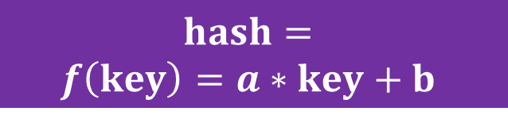
散列函数
直接定址方法
$$hash=$$
$$f\left(key\right)=a∗key+b$$
$$hash =f\left(key\right)=key$$
地址 | 年龄 | 人数
0 | 0 | 500万
1 | 1 | 600万
2 | 2 | 450万
… | … | …
20 | 20 | 1500万
… | … | …
地址 | 年份 | 人数
0 | 1980 | 1500万
1 | 1981 | 1600万
2 | 1982 | 1400万
… | … | …
20 | 2000 | 800万
… | … | …
使用年龄作为关键码直接得到地址和相关记录信息,所有记录信息分布均匀
使用出生年份作为关键码由年份减去1980得到地址即f(key)=key-1980
对于学生信息查询问题，使用f(key)=key-2012000000
需建立2017000000-2012000000=5000000个存储单元记录可能信息
（实际仅20个），空间利用率极低

Slide 60
散列函数
散列函数
关键码到整数的转换
假设关键码为整数，范围[0,R)
散列地址空间[0,M)，R >> M
0
0
key
&entry
R-1
M-1
设计准则
确定性
快速可计算性
高空间利用率（装填因子）
随机性（均匀性），关键码映射到各桶的概率尽可能为1/M, 最大限度地避免冲突
关键码空间
散列地址空间

Slide 61

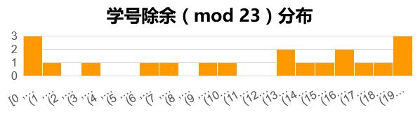
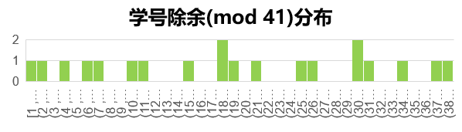
散列函数(1)
除余法
M为散列表表长，一般取质数以减小散列冲突
对20个学号取模41及23，分别得到以下分布
$$hash =f\left(key\right)=key \% M$$
学号 | Mod 41 | Mod 23
2012010518 | 11 | 4
2012011477 | 27 | 20
2012011494 | 3 | 14
2012012118 | 12 | 17
2012012374 | 22 | 20
2013010340 | 7 | 16
2013011635 | 31 | 0
2013012197 | 19 | 10
2013012217 | 39 | 7
2013012235 | 16 | 2
学号 | Mod 41 | Mod23
2013012620 | 32 | 19
2013013305 | 20 | 14
2014010513 | 26 | 11
2014010525 | 38 | 0
2014010533 | 5 | 8
2014011971 | 8 | 20
2014012199 | 31 | 18
2014012474 | 19 | 17
2014013392 | 35 | 15
2016110057 | 1 | 0
使用除余法各桶被映射的概率相对均匀，选取合适的表长M下空间利用率高，并且散列冲突情况小
Notes:
质数（prime number）又称素数，有无限个。
质数定义为在大于1的自然数中，除了1和它本身以外不再有其他因数。

Slide 62
散列函数(1)
为何取质数？
假设关键码之间常具有周期性增长的S
当S与M的最大公约数为1时，关键码的周期性增长进行除余操作，可覆盖[0,M-1]的所有桶单元
S
S
0
M
S
Greatest Common Divisor 最大公约数 gcd(M,S)=1
考虑各种不同可能的S取值，为此M取素数，可使得gcd(M,S)=1

Slide 63
散列函数(1)
数列1（因子2）：
​ 1，3，5，7，9，11，13，15，17
M=6
余数 | 0 | 1 | 2 | 3 | 4 | 5
哈希表 |  | 1 |  | 3 |  | 5
哈希表 |  | 7 |  | 9 |  | 11
哈希表 |  | 13 |  | 15 |  | 17
M=7
余数 | 0 | 1 | 2 | 3 | 4 | 5 | 6
哈希表 | 7 | 1 | 9 | 3 | 11 | 5 | 13
哈希表 |  | 15 |  | 17 |  | 19

Slide 64
散列冲突
冲突的普遍性
学生生日例子：按生日日期检索学生，同一月日出生认为相同的生日，构建365个桶对应长度为365的散列表，只要学生人数大于23，则发生至少一次以上冲突的大于50%，此时的空间利用率仅为23/365=6.3%
散列函数设计与散列冲突排解是散列的两大核心问题
散列表的基本构思：开辟物理地址连续的桶数组ht[]，借助散列函数hash ()，将词条关键码key映射到桶地址hash (key)，从而快速确定待操作词条的物理位置
Notes:
生日问题是指，如果在一个房间要多少人，则两个人的生日相同的概率要大于50%? 答案是23人。 这就意味着在一个典型的标准小学班级（30人）中，存在两人生日相同的可能性更高。对于60或者更多的人，这种概率要大于99%。从引起逻辑矛盾的角度来说生日悖论并不是一种悖论，从这个数学事实与一般直觉相抵触的意义上，它才称得上是一个悖论。大多数人会认为，23人中有2人生日相同的概率应该远远小于50%。计算与此相关的概率被称为生日问题，在这个问题之后的数学理论已被用于设计著名的密码攻击方法：生日攻击。

Slide 65
散列冲突排解(1)
多槽位法
将各桶分解为更细小的槽位单元(slot)，每一槽位可组织成向量或列表
put(key,value)操作，可先通过hashaddress定位桶单元，然后查询该桶内槽位单元是否有key。若无，则创建词条(key,value)，并将其插入到桶单元内的空闲槽位
get(key)和remove(key)操作类似
2016110057
~
~
~
~
~
~
~
~
~
~
~
~
~
~
~
~
~
~
~
2014011971
~
~
2014010525
~
~
~
~
~
~
~
~
~
~
~
~
~
2013013305
~
~
2014012474
~
~
2012012374
~
~
2013011635
~
2013012235
~
2012010518
~
~
2013012217
2014010533
~
2013012197
2014010513
~
~
2012011494
2014013392
2013010340
2012012118
2014012199
2013012620
2012012374
~
~
0
1
2
3
4
5
6
7
8
9
10
11
12
13
14
15
16
17
18
19
20
21
22
缺点：1. 若每个桶细分为k个槽位，则空间利用率为原来的1/k；2. 难以预测并设定合适的k值

Slide 66
散列冲突排解(2)
独立链法
将各桶相互冲突的词条串成一个列表
相比于多槽位法，空间利用率高
查询类似多槽位法
对于学生学号查询问题，使用模23的除余法及散列冲突排解方法，平均每个学号的查询复杂度为(1+2+3+1+1+1+1+1+1+1+2+1+1+1+2+1+1+1+2+3）/20 = 1.4，接近常数复杂度
2016110057
2014011971
2014010525
2013013305
2014012474
2012012374
2013011635
2013012235
2012010518
2013012217
2014010533
2013012197
2014010513
2012011494
2014013392
2013010340
2012012118
2014012199
2013012620
2012012374
^
^
^
^
^
^
^
^
^
0
1
2
3
4
5
6
7
8
9
10
11
12
13
14
15
16
17
18
19
20
21
22

Slide 67
散列冲突排解(3)
公共溢出区法
在原散列表(a)之外另设一词典结构(b)作为公共溢出区
凡冲突的词条进入(b)
查找时，若在(a)中查找不成功，可在(b)中顺序查找
适合冲突数据很少的情况
(a)
2013011635
~
2013012235
~
2012010518
~
~
2013012217
2014010533
~
2013012197
2014010513
~
~
2012011494
2014013392
2013010340
2012012118
2014012199
2013012620
2012012374
~
~
0
1
2
3
4
5
6
7
8
9
10
11
12
13
14
15
16
17
18
19
20
21
22
(b)
2014010525
2013013305
2016110057
2014012474
2012012374
2014011971
~
~
~
~
~
~
~
~
~
~
~
~
0
1
2
3
4
5
6
7
8
9
10
11
12
13
14
15
16
17

Slide 68
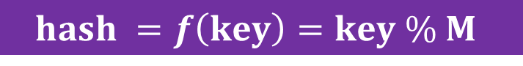
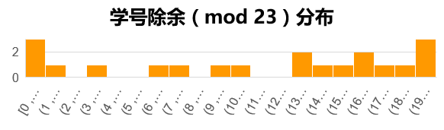
问题1：学生学号查询
$$hash =f\left(key\right)=key \% M$$
除余法
M为散列表表长，一般取质数以减小散列冲突
对20个学号取模41及23，分别得到以下分布
学号 | Mod 41 | Mod 23
2012010518 | 11 | 4
2012011477 | 27 | 20
2012011494 | 3 | 14
2012012118 | 12 | 17
2012012374 | 22 | 20
2013010340 | 7 | 16
2013011635 | 31 | 0
2013012197 | 19 | 10
2013012217 | 39 | 7
2013012235 | 16 | 2
学号 | Mod 41 | Mod23
2013012620 | 32 | 19
2013013305 | 20 | 14
2014010513 | 26 | 11
2014010525 | 38 | 0
2014010533 | 5 | 8
2014011971 | 8 | 20
2014012199 | 31 | 18
2014012474 | 19 | 17
2014013392 | 35 | 15
2016110057 | 1 | 0
独立链法解决冲突
2016110057
2014011971
2014010525
2013013305
2014012474
2012012374
2013011635
2013012235
2012010518
2013012217
2014010533
2013012197
2014010513
2012011494
2014013392
2013010340
2012012118
2014012199
2013012620
2012012374
^
^
^
^
^
^
^
^
^
0
1
2
3
4
5
6
7
8
9
10
11
12
13
14
15
16
17
18
19
20
21
22

Slide 69
散列函数(2)
MAD法(multiply-add-divide method)
相邻关键码在除余法中依然相邻，连续性导致局部聚集
采用MAD法可克服原有方法连续性问题
$hash=f\left(key\right)=(a$ $× key +b) \% M$
(a)
~
~
~
~
~
~
~
2011
2102
2013
2014
2015
2016
2017
2018
~
~
~
~
~
~
~
~
0
1
2
3
4
5
6
7
8
9
10
11
12
13
14
15
16
17
18
19
20
21
22
(b)
2012
~
~
2011
~
~
~
2016
~
~
2014
~
2013
~
2018
~
~
2017
~
~
2015
~
~
0
1
2
3
4
5
6
7
8
9
10
11
12
13
14
15
16
17
18
19
20
21
22

Slide 70
散列函数(3)
数字分析法
抽取关键码的若干位作为散列函数
例如11位的手机号码，前面3位对应运营商，中间4位对应归属地，后4位才是真正的用户号
采用后4位作为散列地址是不错的选择
还可进一步对抽取数字反转、移位等操作增加随机性
适用于关键码位数比较多，并且事先知道关键码若干位分布比较均匀的情况
130xxxx1234
130xxxx2345
136xxxx4721
139xxxx9840
139xxxx7765
易重复分布太集中某几个数字
分布均匀，可用作散列地址

Slide 71
散列函数(4)
平方取中法
hashaddress = f(123) = 15129 = 512
hashaddress = f(1234) = 1522756 = 227
适用于关键码位数不大，但不明分布的情况
折叠法
将关键码从左至右分为位数相等的几部分，然后将几部分叠加求和，并按照散列表表长取后几位作为地址
hashaddress = f(9876543210) = 987+654+321+0 = 1962 = 962
可回折提高随机性 = 789+654+123+0=1566=566
适用于关键码位数较大，但不明分布的情况

Slide 72
散列函数(5)
（伪）随机数法
散列函数追求随机，f(key)=random(key)
采用C/C++提供的rand函数再将其映射到桶地址
当关键码长度不等时，采用该方法比较合适
需注意不同计算环境的伪随机数发生器各不相同，代码在不同平台间移植需要格外小心
$$hash=f\left(key\right)=rand(key) \% M$$
关键码分布情况
计算散列地址时间
散列表大小
查找频率
关键码长度
散列函数设计需考虑的因素
若关键码为字符串，可将其转化为数字进行处理

Slide 73
散列冲突排解(4)
开放定址：线性试探法
独立链等结构需要额外的内存空间，并且物理内存不连续，在散列表较大情况下，IO处理消耗大量时间
就地排解散列冲突，为每个冲突码在散列表内部选择空的桶（即使不是散列函数计算出的地址）
因此，每个词条均有可能落到任意的散列地址，称作开放定址（open addressing）同时，因可用的散列地址仅限于散列表所覆盖的范围内，所以称为闭散列策略(closed hashing)
在插入key时，若发现桶单元ht[hash(key)]已经被占用，则转而试探ht[hash(key)+1]；若也被占用，则试探ht[hash(key)+2]
第i次试探的桶单元为:ht[hash(key)+i] % M
2013013305
2013013305
2013013305
2013013305
2013013305
2013013305
2013013305
2013011635
~
2013012235
~
2012010518
~
~
2013012217
2014010533
~
2013012197
2014010513
~
~
2012011494
2014013392
2013010340
2012012118
2014012199
2013012620
2012012374
2013013305
~
~
0
1
2
3
4
5
6
7
8
9
10
11
12
13
14
15
16
17
18
19
20
21
22

Slide 74
散列冲突排解(4)
开放定址：线性试探法：查找链
采用除余法散列函数，M=17散列表(a)(b)(c), 线性试探法排解冲突
查找过程可能终止于以下三种情况：
1. 当前桶单元命中目标关键码，则成功返回
2. 当前桶单元非空，但其关键码与目标关键码不等，则转入下一桶
单元试探
3. 当前桶单元为空，则返回查找失败
(a)
~
~
~
~
~
2011
2028
2045
2062
2079
~
~
~
~
~
~
~
0
1
2
3
4
5
6
7
8
9
10
11
12
13
14
15
16
(b)
~
~
~
~
~
~
~
~
2014
2031
2048
2065
2082
~
~
~
~
0
1
2
3
4
5
6
7
8
9
10
11
12
13
14
15
16
(c)
~
~
~
~
~
2011
2028
2045
2014
2031
2048
2062
2065
2079
2082
~
~
0
1
2
3
4
5
6
7
8
9
10
11
12
13
14
15
16

Slide 75
散列冲突排解(4)
开放定址：线性试探法：查找链
采用除余法散列函数，M=17散列表(a)(b)(c), 线性试探法排解冲突
(a) 依次插入5个冲突关键码构成长度为5的查找链，针对任一关键码的查找都将从ht[5]开始，平均查找长度3
(b) 依次插入5个冲突关键码构成长度为5的查找链，针对任一关键码的查找都将从ht[8]开始，平均查找长度3
(c) 多组各自冲突的关键码所对应的查找链，有可能相互交织和重叠，平均查找长度((1+2+3+7+9)+(1+2+3+5+7))/10=4
(a)
~
~
~
~
~
2011
2028
2045
2062
2079
~
~
~
~
~
~
~
0
1
2
3
4
5
6
7
8
9
10
11
12
13
14
15
16
(b)
~
~
~
~
~
~
~
~
2014
2031
2048
2065
2082
~
~
~
~
0
1
2
3
4
5
6
7
8
9
10
11
12
13
14
15
16
(c)
~
~
~
~
~
2011
2028
2045
2014
2031
2048
2062
2065
2079
2082
~
~
0
1
2
3
4
5
6
7
8
9
10
11
12
13
14
15
16

Slide 76
散列冲突排解(4)
开放定址：线性试探法：动态删除词条
删除词条ht[9]=2031，桶的内容缺失导致查找链断裂，后继词条查找失败（如2048,2065等，尽管它们真实存在）
将后继词条悉数取出重新插入，复杂度过高
只需简单地设置一标记位lazyRemoval，如图b)，表示该桶仍位于查找链中
后续插入可进入该桶
(a)
~
~
~
~
~
2011
2028
2045
2014
2031
2048
2062
2065
2079
2082
~
~
0
1
2
3
4
5
6
7
8
9
10
11
12
13
14
15
16
(b)
~
~
~
~
~
2011
2028
2045
2014
X
2048
2062
2065
2079
2082
~
~
0
1
2
3
4
5
6
7
8
9
10
11
12
13
14
15
16
(c)
~
~
~
~
~
2011
2028
2045
2014
2096
2048
2062
2065
2079
2082
~
~
0
1
2
3
4
5
6
7
8
9
10
11
12
13
14
15
16

Slide 77
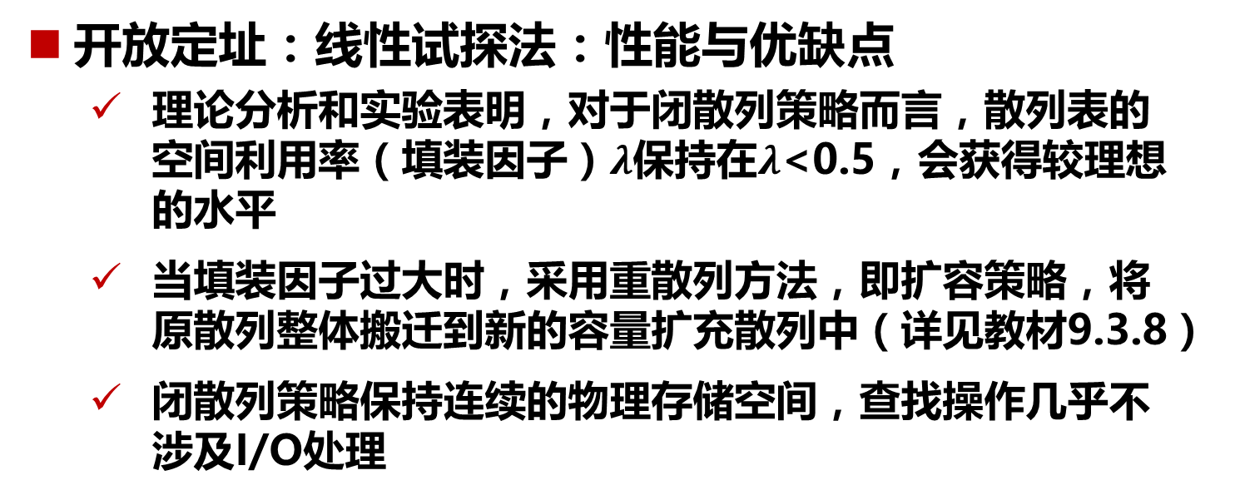
散列冲突排解(4)
开放定址：线性试探法：性能与优缺点
理论分析和实验表明，对于闭散列策略而言，散列表的空间利用率（填装因子）$λ$保持在$λ$<0.5，会获得较理想的水平
当填装因子过大时，采用重散列方法，即扩容策略，将原散列整体搬迁到新的容量扩充散列中（详见教材9.3.8）
闭散列策略保持连续的物理存储空间，查找操作几乎不涉及I/O处理

Slide 78
散列冲突排解(5)
开放定址：平方试探法
线性试探的聚集现象
平方试探法
除余法7个关键码以此插入形成聚集区段ht[5,12)
(a)
~
~
~
~
~
2011
2012
2013
2014
2015
2016
2017
~
~
~
~
~
0
1
2
3
4
5
6
7
8
9
10
11
12
13
14
15
16
插入3456，因hash(3456)=5，需8次试探后方可插入，同理插入4000需9次试探
(b)
~
~
~
~
~
2011
2012
2013
2014
2015
2016
2017
3456
4000
~
~
~
0
1
2
3
4
5
6
7
8
9
10
11
12
13
14
15
16
(c)
~
~
~
~
4000
2011
2012
2013
2014
2015
2016
2017
~
~
3456
~
~
采用平方试探，可尽快跳离聚集区域的试探
平方试探
各次的位置
④
③
②
①
~
~
~
0
1
~
~
4
~
~
~
~
9
~
~
~
~
~
~
16
第k次试探地址：（hash(key)+k²) mod M, k=0,1,2….

Slide 79
散列冲突排解(5)
开放定址：双向平方试探方法
平方试探无法遍历散列表所有空桶（即使表长为素数）
双向平方试探法
+100
+36
+81
+49
+64
+0
+1
~
+25
+4
+16
~
~
~
+9
~
0
1
2
3
4
5
6
7
8
9
10
即使表长为素数，仍只能遍历约50%的桶
⑤
③
①
~
-9
~
~
~
~
-4
~
~
-1
0
1
~
~
4
~
~
~
~
9
②
第1次试探地址(hash(key)+1²) mod M
④
第2次试探地址(hash(key) -1²) mod M
⑥
第3次试探地址(hash(key)+2²) mod M
+0
+1
-9
+25
+4
+16
-16
-4
-25
+9
-1
第4次试探地址(hash(key) -2²) mod M
0
1
2
3
4
5
6
7
8
9
10
第5次试探地址(hash(key)+3²) mod M
数论证明：若表长M取模4余3，则在前M次试探必可遍历M中的所有桶

Slide 80
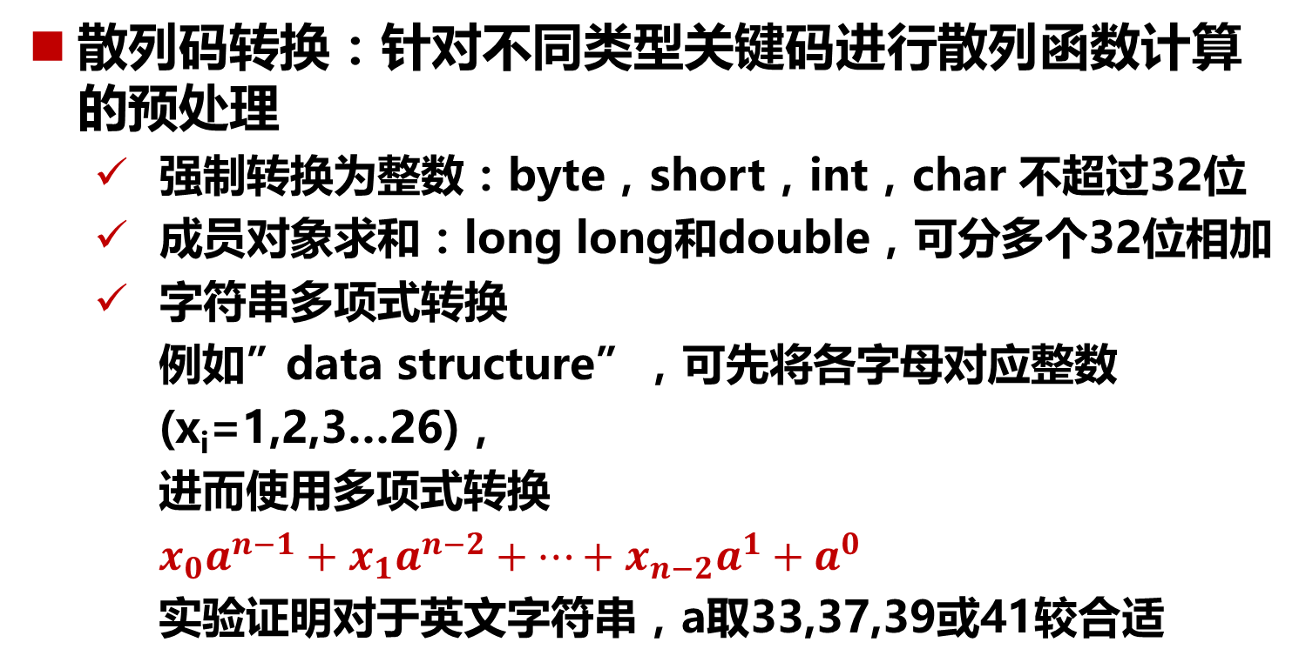
散列码转换
散列码转换：针对不同类型关键码进行散列函数计算的预处理
强制转换为整数：byte，short，int，char 不超过32位
成员对象求和：long long和double，可分多个32位相加
字符串多项式转换
例如”data structure”，可先将各字母对应整数
(x_{i}=1,2,3…26)，
进而使用多项式转换
$x_{0}a^{n−1}+x_{1}a^{n−2}+…+x_{n−2}a^{1}+a^{0}$
实验证明对于英文字符串，a取33,37,39或41较合适

Slide 81
散列应用
散列查找
基数排序
桶排序
求解最大间隙

Slide 82

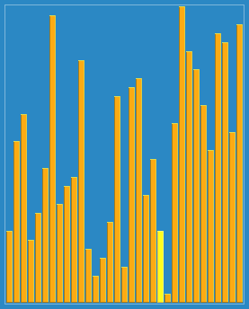
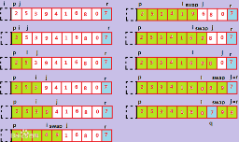
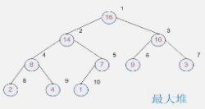


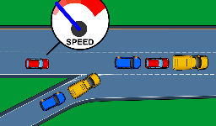
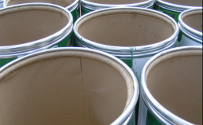
回顾：排 序
插入排序
插入排序
O(n²)
希尔排序
基于关键码间的比较
(使用内存)
选择排序
O(n²)
选择排序
内部排序
堆排序
O(nlogn)
冒泡排序
O(n²)
交换排序
快速排序
排序
归并排序
归并排序
O(nlogn)
基数排序
基数排序
外部排序
(内外存结合使用)

Slide 83
散列应用：桶排序
给定[0,M)范围内的n个整数，如何排序？
不需要进行关键字比较
复杂度为O(M+n)，适合M比较小的情况
引入长度为M的散列表，以下为M=11,n=5的实例
使用散列函数对每个待排序整数进行散列映射
算法占用空间O(M)
算法创建散列表时间O(M)，关键码插入耗时O(n)，依次读取关键码耗时O(max(M,n))，整体O(max(M,n))
3
9
5
8
2
~
~
2
3
~
5
~
~
8
9
~
0
1
2
3
4
5
6
7
8
9
10

Slide 84
散列应用：桶排序
给定[0,M)范围内的n个整数，如何排序？
若允许输入整数重复
可采用独立链方法排解冲突，读取排序时按每独立链读取
5a
2a
3
2b
9a
5b
9b
8
2c
突破O(nlogn)复杂度，为O(n)
0
0
3
1
0
2
0
0
1
2
0
0
1
2
3
4
5
6
7
8
9
10
2a
3
5a
8
9a
2b
5b
9b
2c
应用：如对全校n=30000人按生日排序，则M=365

Slide 85
散列应用：基数排序
关键码由多个域（字段）组成，可按照优先级从低到高进行桶排序
例如
日期型关键码：年-月-日，优先级从高到低
扑克牌：花色-点数
整数：千位-百位-十位-个位，优先级从高到低
输入序列 | 441 | 276 | 320 | 214 | 698 | 280 | 112
以个位排序 | 320 | 280 | 441 | 112 | 214 | 276 | 698
以十位排序 | 112 | 214 | 320 | 441 | 276 | 280 | 698
以百位排序 | 112 | 214 | 276 | 280 | 320 | 441 | 698
先低后高
复杂度：各字段取值范围[0,M_{i}), i<=t，若M=max(M_{i})
O(n+M₁)+ O(n+M₂)+ … + O(n+M_{t}) = O(t*(n+M))

Slide 86
本章总结
散列函数
直接定址法
除余法
MAD法
数字分析法
平方取中法
折叠法
(伪)随机法
函数冲突排解及散列查找
多槽位法
独立链法
公共溢出区法
开放定址法
（闭散列策略）
线性试探
平方试探
双向平方试探
(伪)随机试探
再散列法
散列应用
散列查找
桶排序（散列的特例）
基数排序（散列的特例）

Slide 87
总 结
相比于其他查找方法，散列查找回避了关键码之间的反复比较的繁琐
查找：O(logn)降低至O(1)
排序：O(nlogn)降低至O(n)，必须采用线性散列映射
缺点：基于数组实现，数组创建后难于扩展；散列表被基本填满时性能下降严重，需要扩容
缺点：记录或词条之间没有任何关联与关系
无法实现有序遍历（桶排序为散列特例）

Slide 88
谢谢！

